Slide 1


Pojistný matematik a pojišťovna
Josef Lukášek

Slide 2

Formát setkání
Co je aktuár a ČSpA
Pojišťovna a její organizace
Pojistný matematik a jeho různé pozice
V praxi
Shrnutí

Slide 3


O mě, jak může aktuár postupovat firmou
board member Allianz pojisťovny a penzijní společnosti
member of executive Allianz pojišťovna, a.s.
head of supervisory board Allianz penzijni fond a.s.
chief actuary, head of actuarial Allianz pojišťovna, a.s. – cca 30 employees (actuaries and analytics)
manager of alternative distribution channels and cooperation
head of life administration
actuarial team leader - Nationale-Nederlanden pojišťovna a.s.
actuary
actuary junior
Zdroj: linkedin.com

Slide 4
Rozsah
Pojistný matematik je kdokoliv s přírodovědným nebo technickým myšlením, vybaven matematickými základy doplněnými o praktické pojistněmatematické znalosti tak, aby bylo jeho vzdělávání postačitelné pro praxi nebo výuku pojistné matematiky, datové vědy nebo řízení rizik. Takový pojistný matematik je vítaným členem ČSpA. Člen ČSpA může obdržet nejrůznější certifikáty, dnes „osvědčení“ a v budoucnu možná CERA. Certifikáty zvyšují vyhlídky na (dobré) zaměstnání. Osvědčení je nepsanou nutnou podmínkou pro pojistně matematickou funkci.

Slide 5

Česká společnost aktuárů
Znovu založeny v roce 1992 jako pokračovatel činnosti Spolku československých pojistných techniků založeného 27. 2. 1919
Je dobrovolným sdružením pojistných matematiků a odborníků, jejichž zaměření s pojistnou matematikou souvisí.
Je garantem aktuárské praxe v ČR
Certifikuje své úspěšné členy na „Odpovědné pojistné matematiky“
Členem IAA a AAE

Slide 6
Vize: S námi je pojišťovnictví lepší.
Garant profese: ČSpA je garantem profesní a etické způsobilosti svých členů, kterým poskytuje efektivní a přátelskou platformu pro kontinuální vzdělávání, odborné diskuse a sdílení nejnovějších poznatků v nejrůznějších oblastech se vztahem k pojišťovnictví.
Zprostředkovatel vzdělávání: ČSpA významně přispívá ke vzdělávání nových všestranných profesionálů v oblastech pojistné matematiky a řízení rizik.
Respektovaný odborník: ČSpA je respektovaným účastníkem odborných diskusí vztahujících se k pojišťovnictví a jiným finančním a společenským otázkám, které v sobě zahrnují aspekty nejistoty, demografie nebo dlouhodobosti.

Slide 7
Vize: S námi je pojišťovnictví lepší.
Garant profese: ČSpA je garantem profesní a etické způsobilosti svých členů, kterým poskytuje efektivní a přátelskou platformu pro kontinuální vzdělávání, odborné diskuse a sdílení nejnovějších poznatků v nejrůznějších oblastech se vztahem k pojišťovnictví.
Zprostředkovatel vzdělávání: ČSpA významně přispívá ke vzdělávání nových všestranných profesionálů v oblastech pojistné matematiky a řízení rizik.
Respektovaný odborník: ČSpA je respektovaným účastníkem odborných diskusí vztahujících se k pojišťovnictví a jiným finančním a společenským otázkám, které v sobě zahrnují aspekty nejistoty, demografie nebo dlouhodobosti.

Slide 8
Vize: S námi je pojišťovnictví lepší.
Garant profese: ČSpA je garantem profesní a etické způsobilosti svých členů, kterým poskytuje efektivní a přátelskou platformu pro kontinuální vzdělávání, odborné diskuse a sdílení nejnovějších poznatků v nejrůznějších oblastech se vztahem k pojišťovnictví.
Zprostředkovatel vzdělávání: ČSpA významně přispívá ke vzdělávání nových všestranných profesionálů v oblastech pojistné matematiky a řízení rizik.
Respektovaný odborník: ČSpA je respektovaným účastníkem odborných diskusí vztahujících se k pojišťovnictví a jiným finančním a společenským otázkám, které v sobě zahrnují aspekty nejistoty, demografie nebo dlouhodobosti.

Slide 9
Vize: S námi je pojišťovnictví lepší.
Garant profese: ČSpA je garantem profesní a etické způsobilosti svých členů, kterým poskytuje efektivní a přátelskou platformu pro kontinuální vzdělávání, odborné diskuse a sdílení nejnovějších poznatků v nejrůznějších oblastech se vztahem k pojišťovnictví.
Zprostředkovatel vzdělávání: ČSpA významně přispívá ke vzdělávání nových všestranných profesionálů v oblastech pojistné matematiky a řízení rizik.
Respektovaný odborník: ČSpA je respektovaným účastníkem odborných diskusí vztahujících se k pojišťovnictví a jiným finančním a společenským otázkám, které v sobě zahrnují aspekty nejistoty, demografie nebo dlouhodobosti.

Slide 10
Mise: Přispíváme ke zlepšování pojišťovnictví pro všechny zainteresované.
Rozvíjíme, používáme a sdílíme znalosti a dovednosti nezbytné pro fungování pojišťovnictví, a to k užitku našich členů, pojišťoven, jejich klientů a další odborné i laické veřejnosti.

Slide 11
Pojišťovna a uspořádání
CEO
Interní audit
Právní
HR, PR,
PMF
CSO
CPO
produkty
marketing
COO
CIO
Správa smluv
Likvidace
CFO
účetnictví
investice
zajištění
CRO

Slide 12
Druhá nejčastější varianta
CEO
Interní audit
Právní
HR, PR,
PMF
CSO
CPO
produkty
marketing
COO
CIO
Správa smluv
Likvidace
CFO
účetnictví
investice
zajištění
CRO

Slide 13
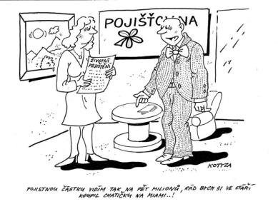
Pojistný matematik
Kalkulace pojistně technických rizik
Podpora implementace nových produktů
Analýza portfolia
  Segmentace klientů
  Ziskovost klientů a produktů
  Analýza storen
  Fraud management a připrava modelů
  Analýza nákladovosti a rizikovosti prodeje
Pojistně technické závazky a jiné účetní položky
Zajištění
Podpora investic
Podpora risk managementu
Data mining a interpretace dat pro účely pojišťovny
Spolupráce na obchodních modelech

Slide 14
Rizika jsou nám nejbližší
Ale …
to není všechno

Slide 15



Pojistný matematik v ČR
PM a Solvency II
PM a směrnice ČSpA
PM a riziko
PM a zaměstnavatel
PM a dohled
PM a externí svět
…

Slide 16
Pojistně-matematická funkce
Podle čl. 48 směrnice pojistněmatematická funkce
  koordinuje výpočet technických rezerv,
  zajišťuje přiměřenost používaných metodik a podkladových modelů, jakož i předpokladů učiněných při výpočtu technických rezerv,
  posuzuje dostatečnost a kvalitu údajů používaných při výpočtu technických rezerv,
  srovnává nejlepší odhady se zkušeností;
  informuje správní, řídící nebo kontrolní orgán o spolehlivosti a adekvátnosti výpočtu technických rezerv,
  dohlíží na výpočet technických rezerv,
  vyjadřuje názor na celkovou koncepci upisování,
  vyjadřuje názor na adekvátnost zajistných ujednání,
  přispívá k účinnému provádění systému řízení rizik, zejména pokud jde o konstrukci rizikových modelů, které jsou podkladem výpočtu kapitálových požadavků a pokud jde o posouzení podle čl. 45.

Slide 17
Pojistný matematik
a směrnice ČSpA

Slide 18

Seznam směrnic
Odpovědní pojistní matematikové
Směrnice se zabývá činnostmi odpovědného pojistného matematika, které vyplývají ze zákona č. 363 / 1999 Sb (bude aktualizováno)
  Disciplinární řízení
  Povinné dodržování směrnic!
  Povinné celoživotní vzdělávání
    Došlo k přelicencování všech pojistných matematiků dle nových požadavků
  Přímé napojení na evropskou a mezinárodní aktuárskou asociaci (GC, IAA)
Oceňování závazků z pojistných smluv reálnou hodnotou
Test postačitelnosti technických rezerv životních pojištění
Pojistný matematik v penzijním fondu
Postačitelnost technických rezerv neživotního pojištění

Slide 19
Pojistný matematik
a zaměstnavatel

Slide 20


Zaměstnavatel
Vztah zaměstnanec x OSVČ
Pozice pouze pojmat funkce x součást standardní manažerské linie (PMF „na vedlejšák“)
Interní směrnice vztahu pojmat funkce a pojišťovny
Budování si pozice, kredibility → jednodušší přístup k informacím a obhájení si své pozice v pojišťovně
Podpora ČSpA a směrnic v budování pozice a nastavení minimálních pravidel
Nejedná se pouze o formální zákonnou pozici
„Mluvčí“ zaměstnavatele-pojišťovny v oblasti pojistně matematických otázek

Slide 21
Pojistný matematik
a Dohled

Slide 22



OdPM a Dohled
Popis základního stavu v zákoně a vyhlášce
Nová výzva pro obě strany – zpráva OdPM nebo Zpráva pojistně matematické funkce
Možnost se naučit pro obě strany
Nutnost nastavení optimální verze Zprávy
Je možné se o stavu pojišťovny dozvědět správně a včasné informace o vývoji „rizik“
Nejen stavové hodnoty ale i vývoje hodnot včetně kvalitativního zhodnocení

Slide 23
Pojistný matematik
mimo pojišťovnu

Slide 24







OdPM a externí firmy
Auditorské firmy užívají aktuáry k analýze klientových účetních dat
Konzultanské firmy nabízejí velikou šíři uplatnění aktuárů → cokoliv co může dělat v pojišťovně se dá dělat externě
  Větší rozhled
  Rozmanitost
  Mezinárodní rozsah
  Komplexní dodávky (modelovacích nástrojů, procesů, analýz, …)
  Propojení i na další profese
Zajišťovny a zajistní makléři
  Příprava globálnějších dat
  Trendy vývojů, prodejní materiály
  Kalkulace zajistných nabídek …
PM ve státní správě
  ČNB, MF CR, MPSV, MZCR, CSSZ, CSU, …

Slide 25
Pojistný matematik
- řadový
Co bych měl znát?
A mohl chtít dělat?

Slide 26


V pojistné matematice - pricing
Cenotvorba – základ pojistné matematiky
  Tvorba modelů pro cenování
  Příprava předpokladů
  Příprava citlivostních testů
  Obchodní plán a ziskovost
  Popis rizikovosti produktu a jeho prodeje
  Příprava kalkulačních podkladů pro obchod
  Konzistence kalkulačních a prodejních nástrojů

Slide 27
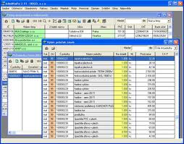
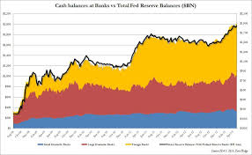
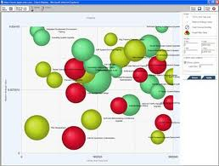
V pojistné matematice - rezervování
Rezervy, analýza portfolia, ziskovost
Kalkulace rezerv - závazků
Ohodnocování portfolia
  MCEV, MVBS
  Hodnota klienta
  Adekvátnost rezerv
  Postačitelnost sazeb
  Adekvátnost zajištění

Slide 28
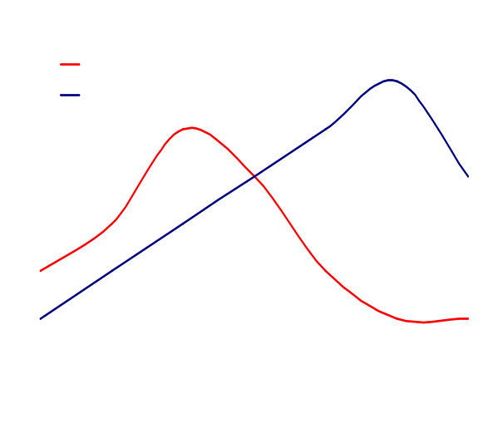
PM a investice
Základ je ALM (soulad aktiv a pasív)
Příprava modelů pasív a propojení s aktivy
Likvidita je základ pojišťovny
Scénáře senzitivity aktiv na chování portfolia
Výpočty podílů na zisků nebo případných PnZ
Popsat rizika
Navrhnout změnu
investiční politiky
s ohledem na pasíva

Slide 29
PM a produkt
Analýza produktů konkurence včetně cen
Psaní logicky správně provázaných VPP a ZPP a dalších dokumentů – právo je logické
Popis produktů pro IT → možná i PM v IT jako zdatný programátor – primárně v dlouhodobých smlouvách ŽP je mnoho aktuárské práce
Nastavení provizních tabulek a odměňování
PM a CRM – podpora obchodu (zábrana storen, identifikování potenciálních klientů, profitabilit,…)

Slide 30
PM a zajištění, účetnictví
Propočty výhodnosti nového zajištění pro stabilitu firmy a „snížení“ kapitálu
Analýzy zajistných programů již nastavených
CAT risk modelling
Controlling a anlýzy trendů
Propočty DAC a dalších propočtů závislých na pojistné matematických předpokladech
Komunikace s auditory a státními orgány

Slide 31
Reporting – interní, externí
Zakladní informování o práci pojistného matematika je reporting
  Interní – v rámci firmy
  Externí – směrem k státním autoritám a trhu
Interní reporting - principy
  srozumitelnost (protistrana není většinou dostatečně vzdělaná)
  přehlednost – 1 graf je lepší než 10 tabulek
  dostatečný detail
  úplnost (to neznamená nadbytečnost)
  popis závěrů zaslaného reportingu – analýza
Externí reporting
  pravdivý a plně v souladu s dalšími reporty firmy
  principy podobné jako výše, pokud není předepsán formát
  dostatečná znalost požadovaných dat a komentáře k výjimkám
Schopnost prezentace
  pro zvýšení své vážnosti a prestiže je nutné dostatečně umět prezentovat své výstupy a dávat je do souvislostí s chodem firmy

Slide 32

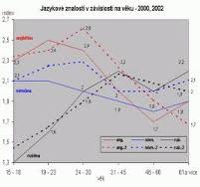
Závěr - Požadavky na PM
Znalost problematiky
Přesnost v datech
Schopnost věci popsat a vysvětlit
Identifikovat budoucí rizika a navrhnout jejich eliminaci
Neustálé se sebevzdělávání
Aktivní podpora všech oddělení
Akceptace „neznalosti“ na straně všech oddělení

Slide 33


